Slide 1
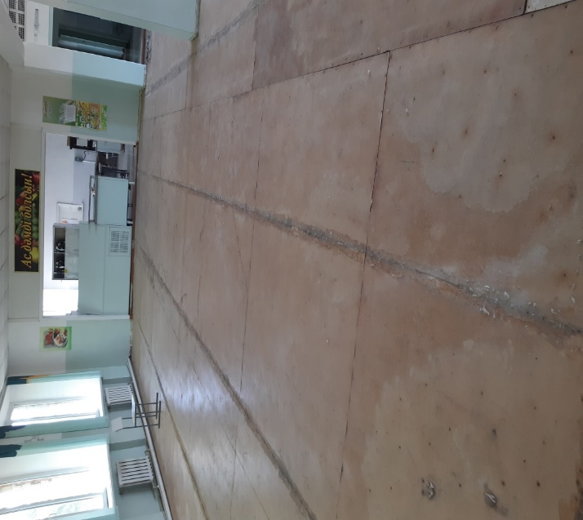
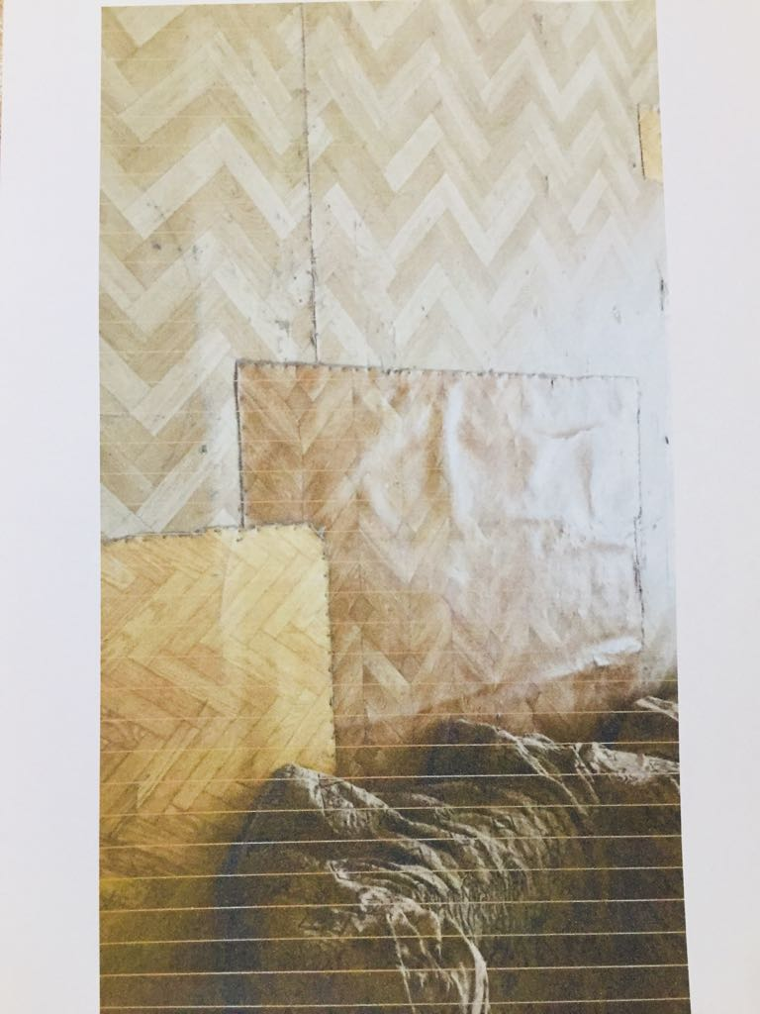
Балхаш
КГУ «ОБЩЕОБРАЗОВАТЕЛЬНАЯ СРЕДНЯЯ ШКОЛА №24 ГОРОДА БАЛХАШ»
“Балқаш қаласы жалпы білім беретін №24 орта мектебі” коммуналдық мемлекеттік мекемесі
«ДО»
дейін
«ПОСЛЕ»
кейін
Текущий ремонт- ЗАМЕНА ЛИНОЛЕУМА И РЕМОНТ ПОЛОВ В
ЗДАНИИ ИНТЕРНАТА
Ағымдағы жөндеу - линолеумды ауыстыру және ғимараттағы
едендерді жөндеу
Подрядчик: Мердігер:ЖШС
ответственностью "EuroPlastKz» EuroPlastKz»25.04.18 Ж.
Договор №50 от 25.04.18г Келісім шарттың №50 от25.04.18 ж
Сумма договора 2128,0тыс.тенге Келісім шарттың суммасы 2128,0
мың теңге.
Мектеп жанындағы интернат Пайдалануға берілгенг жылы: 1971ж. Жобалық қуаты: 70
Жалпы ауданы:1228,9 м2
Қабаттар саны :2
При школьный интернат
Ввод в эксплуатацию:1971г.
Проектная мощность:70
Общая площадь:1228,9 м2
Число этажей :2
1

Slide 2
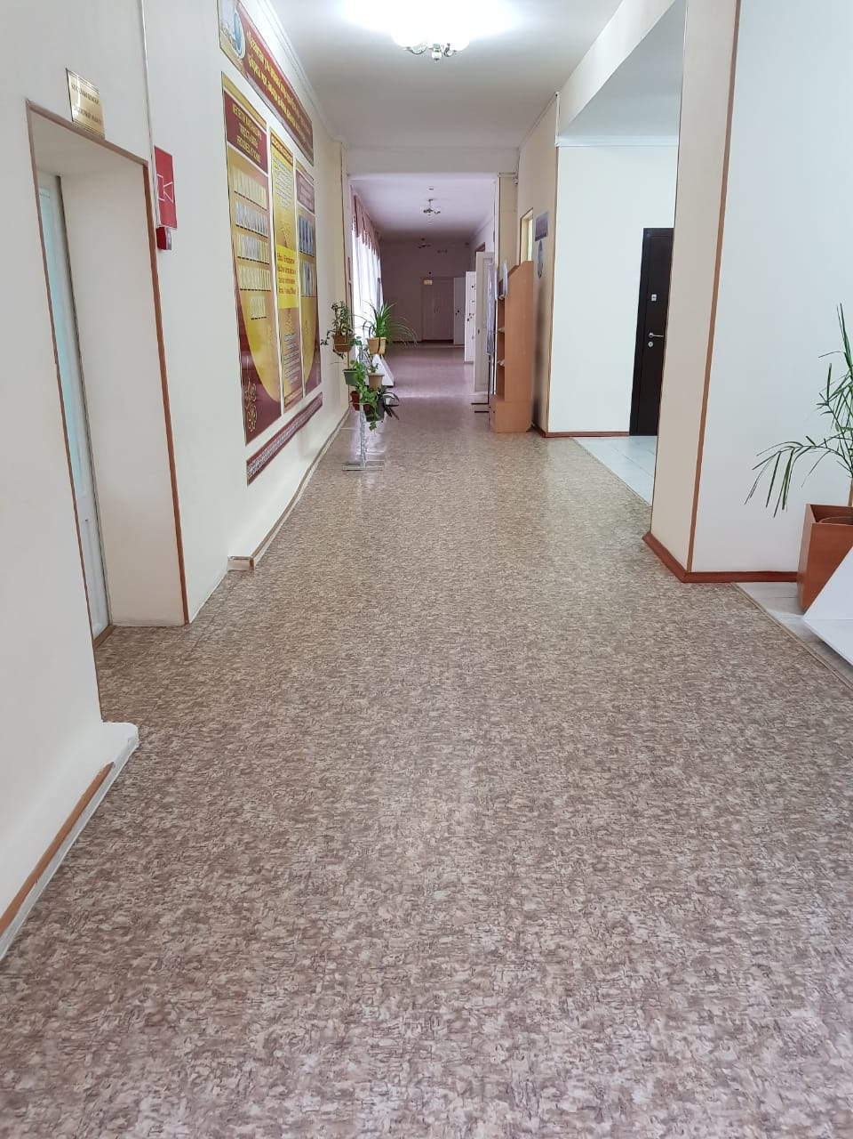
БАЛХАШ
КГУ "ОБЩЕОБРАЗОВАТЕЛЬНАЯ СРЕДНЯЯ ШКОЛА №24 ГОРОДА БАЛХАШ"
«ДО»
дейін
“Балқаш қаласы жалпы білім беретін №24 орта мектебі” коммуналдық мемлекеттік мекемесі
«ПОСЛЕ»
кейін
Мектеп ғимараты
Пайдалануға берілген жылы:1938ж. Жобалық қуаты: 500
Жалпы ауданы:3034,9 м2
Қабаттар саны :2
Текущий ремонт, демонтаж и замена линолеума в здании школы
Подрядчик:ИП "Назарова", г.Шахтинск
Договор №84 от 01.10.2018г
Сумма договора:4 327 000тенге
Мектеп ғимаратындағы ағымдағы жөндеу, линолеумды ауыстыру және демонтаждау
Здания школы
Ввод в эксплуатацию: 1938г.
Проектная мощность:500
Общая площадь:3034,9 м2
Число этажей :2
Мердігер: ЖК "Назарова"
Келісім шарт № 84 01.10.2018 ж.
Келісім шарттың суммасы: 4 327 000 тг.
2

Slide 3
Балхаш
КГУ "ОБЩЕОБРАЗОВАТЕЛЬНАЯ СРЕДНЯЯ ШКОЛА №24 ГОРОДА БАЛХАШ»
«ДО»
дейін
“Балқаш қаласы жалпы білім беретін №24 орта мектебі” коммуналдық мемлекеттік мекемесі
«ПОСЛЕ»
кейін
Текущий ремонт, отопительной системы в здании интерната
Подрядчик:ТОО "СТМ строй“ г.Балхаш
Договор:№80 от 01.10.2018г
Сумма договара:4 924 600тенге
Интернат ғимаратындағы жылу жүйесін ағымдағы жөндеу
Мердігер:"СТМ-строй" ЖШС Балқаш қаласы .
Келісім шарт №80 01. 10. 2018 ж Келісім шарттың суммасы: 4 924 600 теңге
3

Slide 4
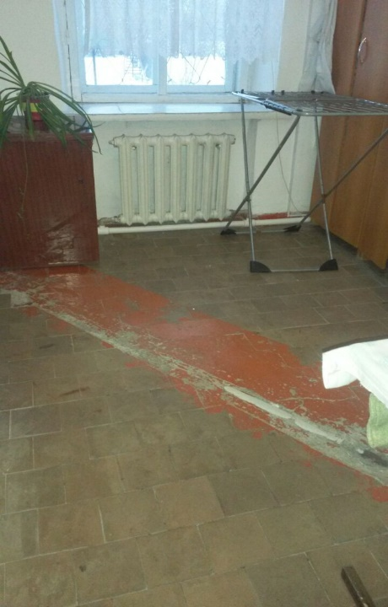
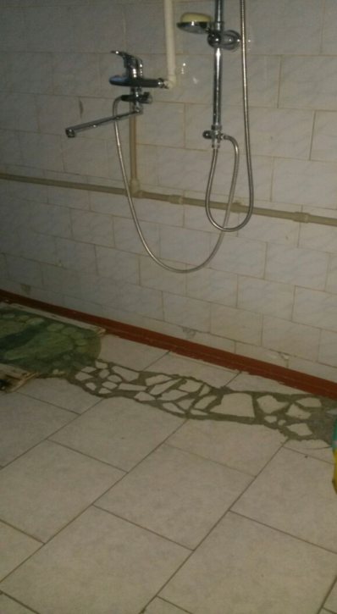
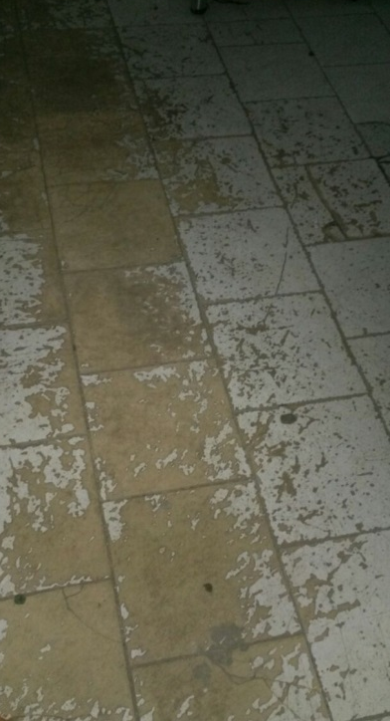
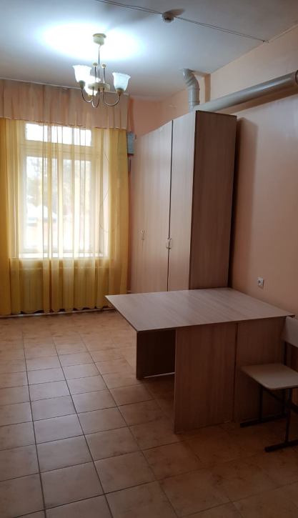
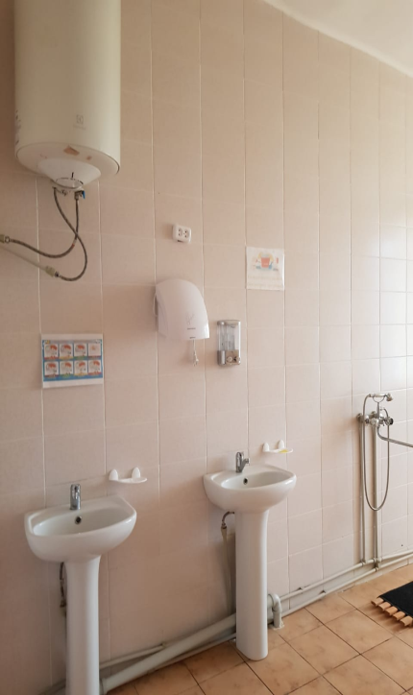
Балхаш
КГУ "ОБЩЕОБРАЗОВАТЕЛЬНАЯ СРЕДНЯЯ ШКОЛА №24 ГОРОДА БАЛХАШ"
«ДО»
дейін
«ПОСЛЕ
кейін
“Балқаш қаласы жалпы білім беретін №24 орта мектебі”
коммуналдық мемлекеттік мекемесі
Текущий ремонт, санузлов 2 этаже , душевой , гардеробной и холла 1 –этажа , прачечной интерната.
Подрядчик:ТОО "ABK Building« г.Жезказган
Договор:№107 от 16.10.2018 г
Сумма договара: 9600 000тенге
Интернат ғимаратындағы 2 –қабаттағы санитарлық тораптарды, себезгі бөлмесін , киім ілетін орын мен 1-қабаттағы Холды , кір жуатын орындардағы ағымдағы жөндеу жұмыстары .
Мердігер: ЖШС " ABK Building “ Жезқазған қаласы.
Келісім шарты : №107 16.10.2018 ж
Келісім шарт суммасы 9600 000 теңге
4

Slide 5
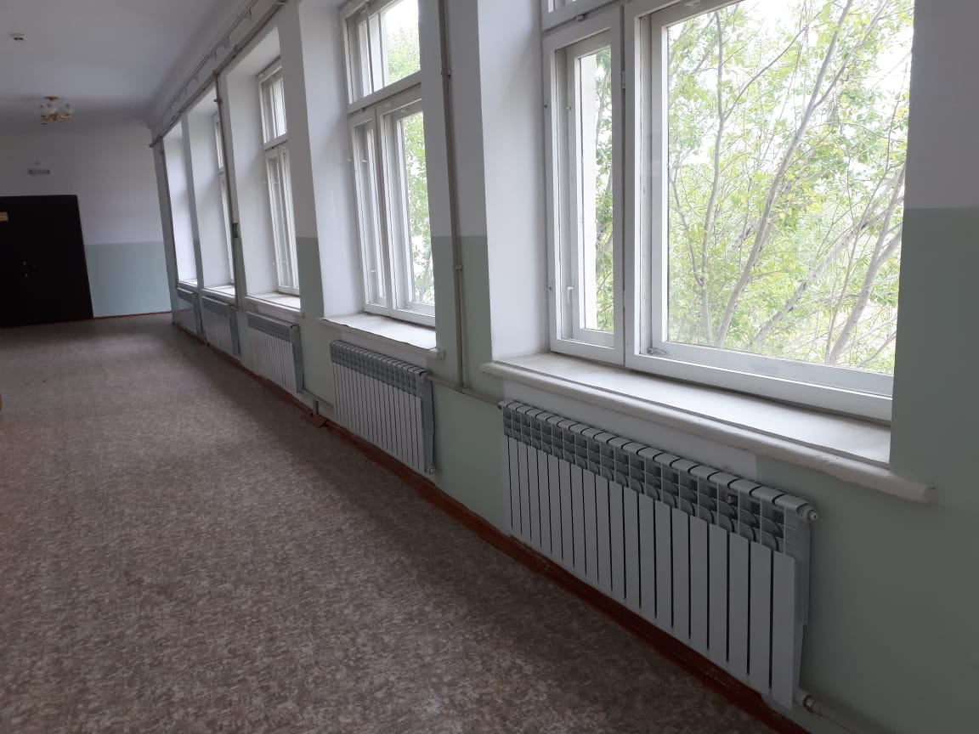
Балхаш
КГУ "ОБЩЕОБРАЗОВАТЕЛЬНАЯ СРЕДНЯЯ ШКОЛА №24 ГОРОДА БАЛХАШ« “Балқаш қаласы жалпы білім беретін №24 орта мектебі”
коммуналдық мемлекеттік мекемесі
«ДО»
дейін
«ПОСЛЕ» кейін
Ағымдағы жөндеу, мектеп
ғимаратындағы жылыту жүйелері.
Мердігер: «Комплект -5” г.Балхаш
Келісім шарт:№51 23.03.2020 г
Келісім шарт суммасы: 19040000 тенге
Текущий ремонт, отопительной системы в здании школы.
Подрядчик:ТОО «Комплект -5 « г.Балхаш
Договор:№51 от 23.03.2020 г
Сумма договара: 19040000 тенге
5

